Slide 1





Slide 2

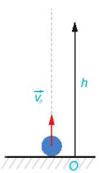

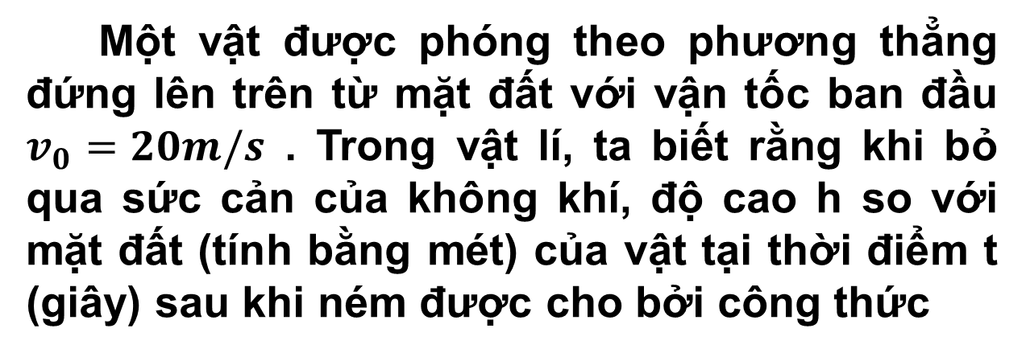
Một vật được phóng theo phương thẳng đứng lên trên từ mặt đất với vận tốc ban đầu $v_{0}=20m/s$ . Trong vật lí, ta biết rằng khi bỏ qua sức cản của không khí, độ cao h so với mặt đất (tính bằng mét) của vật tại thời điểm t (giây) sau khi ném được cho bởi công thức
Hình 9.7
Hãy tính vận tốc của vật khi nó đạt độ cao cực đại và khi nó chạm đất .

Slide 3


1 . ĐẠO HÀM CỦA MỘT SỐ HÀM SỐ THƯỜNG GẶP .
a) Đạo hàm của hàm số $y=x^{n} (n∈N^{∗})$
3
Nhận biết đạo hàm của hàm số $y=x^{n}$
a) Tính đạo hàm của hàm số $y=x^{3}$ tại điểm x bất kì .
b) Dự đoán công thức đạo hàm của hàm số $y=x^{n}$
a) Với x₀ bất kì, ta có :
Vậy hàm số $y=x^{3}$ có đạo hàm là hàm số $y^{′}=3x^{2}$
b) Dự đoán:

Slide 4


1 . ĐẠO HÀM CỦA MỘT SỐ HÀM SỐ THƯỜNG GẶP .
a) Đạo hàm của hàm số $y=x^{n} (n∈N^{∗})$
Hàm số $y=x^{n} (n∈N^{∗})$ có đạo hàm trên R và
Ví dụ :

Slide 5



1 . ĐẠO HÀM CỦA MỘT SỐ HÀM SỐ THƯỜNG GẶP .
b) Đạo hàm của hàm số $y=\sqrt{x}$
Dùng định nghĩa , tính đạo hàm của hàm số
$y=\sqrt{x}$ tại điểm $x>0$
a) Với x₀ bất kì, ta có :
Vậy hàm số $y=\sqrt{x}$ có đạo hàm là hàm số $y^{′}=\frac{1}{2\sqrt{x}}$

Slide 6

1 . ĐẠO HÀM CỦA MỘT SỐ HÀM SỐ THƯỜNG GẶP .
b) Đạo hàm của hàm số $y=\sqrt{x}$
Hàm số $y=\sqrt{x}$có đạo hàm trên khoảng $(0;+∞)$ và

Slide 7



1 . ĐẠO HÀM CỦA MỘT SỐ HÀM SỐ THƯỜNG GẶP .
Tính đạo hàm của hàm số $y=\sqrt{x}$ tại điểm $x=4$ và $x=\frac{1}{4}$
1
Với mọi $x∈(0;+∞)$ ta có :
Do đó :

Slide 8

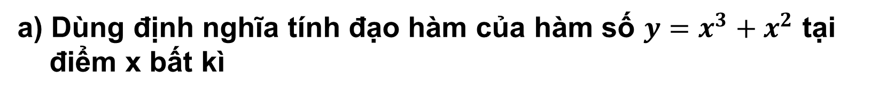
2 . ĐẠO HÀM CỦA TỔNG , HIỆU, TÍCH , THƯƠNG .
a) Dùng định nghĩa tính đạo hàm của hàm số $y=x^{3}+x^{2}$ tại
điểm x bất kì
b) So sánh: $\left(x^{3}+x^{2}\right)′$ và ${\left(x^{3}\right)}^{′}+\left(x^{2}\right)′$
Vậy hàm số $y=x^{3}+x^{2}$ có đạo hàm là hàm số $y^{′}=3x^{2}+2x$

Slide 9

2 . ĐẠO HÀM CỦA TỔNG , HIỆU, TÍCH , THƯƠNG .
Giả sử các hàm số $u=u\left(x\right), v=v(x)$ có đạo hàm trên khoảng (a;b) . Khi đó :
Chú ý :
Quy tắc đạo hàm của tổng, hiệu có thể áp dụng cho tổng , hiệu của hai hay nhiều hàm số
Với k là một hằng số, ta có : ${\left(ku\right)}^{′}=ku′$
Đạo hàm của hàm số nghịch đảo

Slide 10
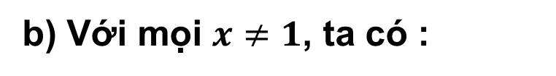
2 . ĐẠO HÀM CỦA TỔNG , HIỆU, TÍCH , THƯƠNG .
Tính đạo hàm của các hàm số sau :
2
a) Ta có :
b) Với mọi $x≠1$, ta có :

Slide 11
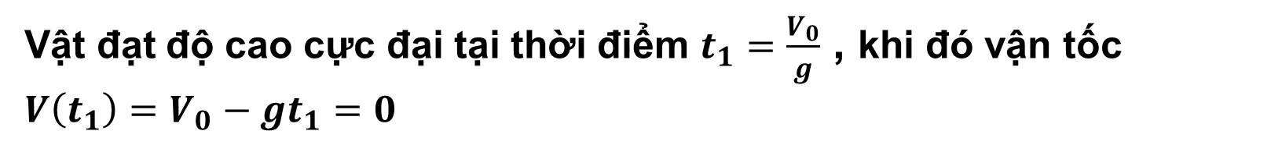
2 . ĐẠO HÀM CỦA TỔNG , HIỆU, TÍCH , THƯƠNG .
3
Giải bài toán trong tình huống mở đầu.
a) Phương trình chuyển động của vật là $h=V_{0}t−\frac{1}{2}gt^{2}$
Vận tốc của vật tại thời điểm t là : $V\left(t\right)=h^{′}=V_{0}−gt$
Vật đạt độ cao cực đại tại thời điểm $t_{1}=\frac{V_{0}}{g}$ , khi đó vận tốc $V\left(t_{1}\right)=V_{0}−gt_{1}=0$
Vật chạm đất tại thời điểm t₂ mà $h\left(t_{2}\right)=0$ nên ta có :
(loại)

Slide 12
2 . ĐẠO HÀM CỦA TỔNG , HIỆU, TÍCH , THƯƠNG .
3
Giải bài toán trong tình huống mở đầu.
Khi chạm đất vận tốc của vật là $V\left(t_{2}\right)=V_{0}−gt_{2}=−V_{0}=−20\left(m/s\right)$
Dấu âm của $V(t_{2})$ thể hiện độ cao của vật giảm với vận tốc 20m/s ( tức là chiều chuyển động của vật ngược với chiều dương đã chọn.

Slide 13


2 . ĐẠO HÀM CỦA TỔNG , HIỆU, TÍCH , THƯƠNG .
Tính đạo hàm của hàm số sau :
1

Slide 14
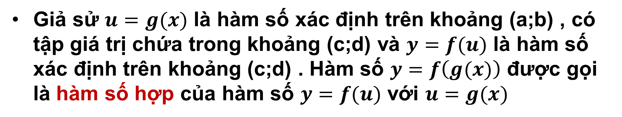
3 . ĐẠO HÀM CỦA HÀM SỐ HỢP .
a) Khái niệm hàm số hợp .
Giả sử $u=g(x)$ là hàm số xác định trên khoảng (a;b) , có tập giá trị chứa trong khoảng (c;d) và $y=f(u)$ là hàm số xác định trên khoảng (c;d) . Hàm số $y=f\left(g(x)\right)$ được gọi là hàm số hợp của hàm số $y=f(u)$ với $u=g(x)$

Slide 15
a) Khái niệm hàm số hợp .
4
Biểu diễn hàm số $y={(2x+1) }^{10}$ dưới dạng hàm số hợp
Hàm số $y={(2x+1) }^{10}$ là hàm số hợp của hàm số $y=u^{10}$ với $u=2x+1$

Slide 16

4 . Ý NGHĨA HÌNH HỌC CỦA ĐẠO HÀM .
b) Đạo hàm của hàm số hợp .
Nhận biết quy tắc đạo hàm của hàm số hợp.
Cho các hàm số $y=u^{2}$ và $u=x^{2}+1$
Viết công thức của hàm số hợp $y={\left(u(x)\right)}^{2}$ theo biến x
Tính và so sánh : $y′(x)$ và $y^{′}\left(u\right).u′(x)$

Slide 17
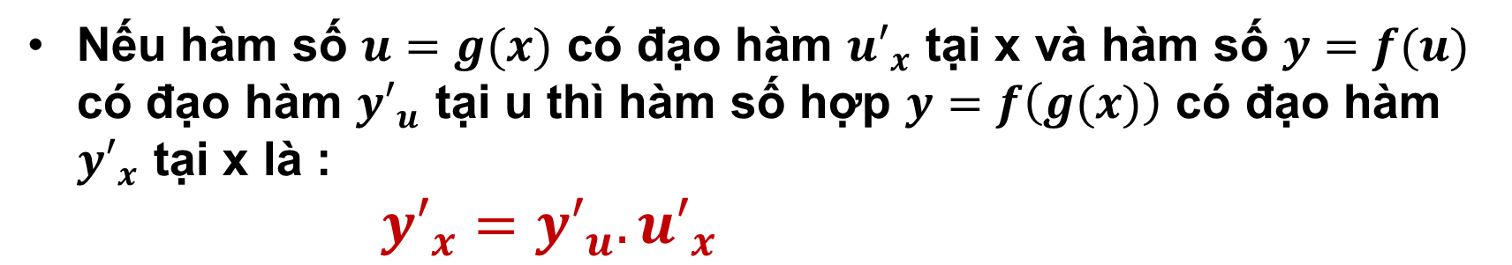
3 . ĐẠO HÀM CỦA HÀM SỐ HỢP .
b) Đạo hàm của hàm số hợp .
Nếu hàm số $u=g(x)$ có đạo hàm ${u′}_{x}$ tại x và hàm số $y=f(u)$ có đạo hàm ${y′}_{u}$ tại u thì hàm số hợp $y=f\left(g(x)\right)$ có đạo hàm ${y′}_{x}$ tại x là :
${y′}_{x}={y′}_{u}.{u′}_{x}$

Slide 18

b) Đạo hàm của hàm số hợp .
5
Tính đạo hàm của hàm số $y=\sqrt{x^{2}+1}$
Đặt $u=x^{2}+1$ thì $y=\sqrt{u}$ và
Ta có :
Ta có : Vậy đạo hàm của hàm số đã cho là :
Có thể trình bày ngắn gọn:

Slide 19
b) Đạo hàm của hàm số hợp .
Tính đạo hàm của các hàm số sau :
2

Slide 20

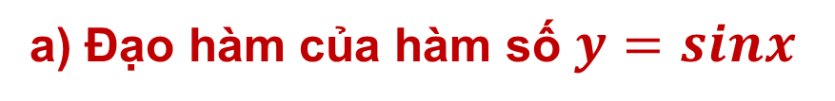
4 . ĐẠO HÀM CỦA HÀM SỐ LƯỢNG GIÁC
a) Đạo hàm của hàm số $y=sinx$
Xây dựng công thức tính đạo hàm của hàm số $y=sinx$
Với $h≠0$ , biến đổi hiệu $sin\left(x+h\right)−sinx$ thành tích
b) Sử dụng đẳng thức giới hạn và kết quả câu a, tính đạo
hàm của hàm số $y=sinx$ tại điểm x bằng định nghĩa.
b) Với x₀ bất kì ta có :

Slide 21
4 . ĐẠO HÀM CỦA HÀM SỐ LƯỢNG GIÁC
a) Đạo hàm của hàm số $y=sinx$
Xây dựng công thức tính đạo hàm của hàm số $y=sinx$
Với $h≠0$ , biến đổi hiệu $sin\left(x+h\right)−sinx$ thành tích
b) Sử dụng đẳng thức giới hạn và kết quả câu a, tính đạo
hàm của hàm số $y=sinx$ tại điểm x bằng định nghĩa.
Vậy hàm số $y=sinx$ có đạo hàm là hàm số $y’=cosx$

Slide 22
4 . ĐẠO HÀM CỦA HÀM SỐ LƯỢNG GIÁC
a) Đạo hàm của hàm số $y=sinx$
Hàm số $y=sinx$có đạo hàm trên R và ${\left(sinx\right)}^{′}=cosx$
Đối với hàm số hợp $y=sinu$ , với $u=u(x)$ , ta có :
${\left(sinu\right)}^{′}=u^{′}.cosu$

Slide 23

a) Đạo hàm của hàm số $y=sinx$
Tính đạo hàm của hàm số $y=sin\left(2x+\frac{π}{8}\right)$
6
Ta có :

Slide 24

a) Đạo hàm của hàm số $y=sinx$
3
Tính đạo hàm của hàm số :

Slide 25


4 . ĐẠO HÀM CỦA HÀM SỐ LƯỢNG GIÁC
b) Đạo hàm của hàm số $y=cosx$
Xây dựng công thức tính đạo hàm của hàm số $y=cosx$
Bằng cách viết $y=cosx=sin\left(\frac{π}{2}−x\right)$, tính đạo hàm của $y=cosx$

Slide 26

4 . ĐẠO HÀM CỦA HÀM SỐ LƯỢNG GIÁC
a) Đạo hàm của hàm số $y=cosx$
Hàm số $y=cosx$có đạo hàm trên R và ${\left(cosx\right)}^{′}=−sinx$
Đối với hàm số hợp $y=cosu$ , với $u=u(x)$ , ta có :
${\left(cosu\right)}^{′}={−u}^{′}.sinu$

Slide 27

a) Đạo hàm của hàm số $y=cosx$
Tính đạo hàm của hàm số $y=cos\left(4x−\frac{π}{3}\right)$
7
Ta có :

Slide 28

a) Đạo hàm của hàm số $y=cosx$
4
Tính đạo hàm của hàm số :

Slide 29

4 . ĐẠO HÀM CỦA HÀM SỐ LƯỢNG GIÁC
c) Đạo hàm của hàm số $y=tanx$ và $y=cotx$
Xây dựng công thức tính đạo hàm của$y=tanx$ và $y=cotx$
a) Bằng cách viết $y=tanx=\frac{sinx}{cosx}$, tính đạo hàm của $y=tanx$
b) Sử dụng đẳng thức $cotx=tan\left(\frac{π}{2}−x\right)$ tính đạo hàm của $y=cotx$

Slide 30
4 . ĐẠO HÀM CỦA HÀM SỐ LƯỢNG GIÁC
c) Đạo hàm của hàm số $y=tanx$ và $y=cotx$
Hàm số $y=tanx$có đạo hàm tại mọi $x≠\frac{π}{2}+kπ$ và ${\left(tanx\right)}^{′}=\frac{1}{\cos^{2}x}$
Hàm số $y=cotx$có đạo hàm tại mọi $x≠kπ$ và ${\left(cotx\right)}^{′}=\frac{1}{\sin^{2}x}$
Đối với các hàm số hợp $t=tanu$ và $y=cotu$ , với $u−u(x)$, ta có

Slide 31
c) Đạo hàm của hàm số $y=tanx$ và $y=cotx$
Tính đạo hàm của hàm số $y=tan\left(2x+\frac{π}{4}\right)$
8
Ta có :

Slide 32
c) Đạo hàm của hàm số $y=tanx$ và $y=cotx$
5
Tính đạo hàm của hàm số :

Slide 33


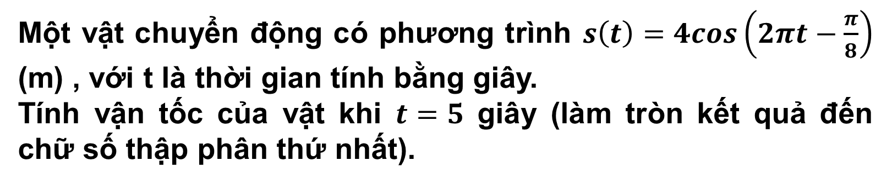

Một vật chuyển động có phương trình $s\left(t\right)=4cos\left(2πt−\frac{π}{8}\right)$ (m) , với t là thời gian tính bằng giây.
Tính vận tốc của vật khi $t=5$ giây (làm tròn kết quả đến chữ số thập phân thứ nhất).
1
Ta có :
Vậy vận tốc của vật khi $t=5$ giây là :

Slide 34

4 . ĐẠO HÀM CỦA HÀM SỐ MŨ VÀ HÀM SỐ LÔGARIT .
a) Giới hạn liên quan đến hàm số mũ và hàm số lôgarit .
Giới hạn cơ bản của hàm số mũ và hàm số lôgarit .
a) Sử dụng phép đổi biến $t=\frac{1}{x}$ , tìm giới hạn
b) Với ${\left(1+x\right)}^{\frac{1}{x}}$ , tính lny và tìm giới hạn của
c) Đặt $t=e^{x}−1$. Tính x theo t và tìm giới hạn
a) Ta có $t=\frac{1}{x}$ nên khi $x$ tiến đến 0 thì t tiến đến dương vô cùng do đó

Slide 35
4 . ĐẠO HÀM CỦA HÀM SỐ MŨ VÀ HÀM SỐ LÔGARIT .
a) Giới hạn liên quan đến hàm số mũ và hàm số lôgarit .
Giới hạn cơ bản của hàm số mũ và hàm số lôgarit .
a) Sử dụng phép đổi biến $t=\frac{1}{x}$ , tìm giới hạn
b) Với ${\left(1+x\right)}^{\frac{1}{x}}$ , tính lny và tìm giới hạn của
c) Đặt $t=e^{x}−1$. Tính x theo t và tìm giới hạn

Slide 36
4 . ĐẠO HÀM CỦA HÀM SỐ MŨ VÀ HÀM SỐ LÔGARIT .
a) Giới hạn liên quan đến hàm số mũ và hàm số lôgarit .
Ta có các giới hạn sau :

Slide 37

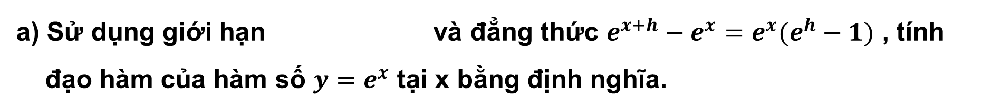
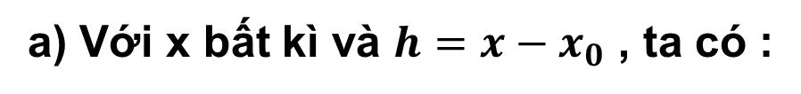
4 . ĐẠO HÀM CỦA HÀM SỐ MŨ VÀ HÀM SỐ LÔGARIT .
b) Đạo hàm của hàm số mũ
Xây dựng công thức tính đạo hàm của hàm số mũ .
a) Sử dụng giới hạn và đẳng thức $e^{x+h}−e^{x}=e^{x}(e^{h}−1)$ , tính
đạo hàm của hàm số $y=e^{x}$ tại x bằng định nghĩa.
b) Sử dụng đẳng thức $a^{x}=e^{xlna} (0<a≠1)$, tính đạo hàm của $y=a^{x}$
a) Với x bất kì và $h=x−x_{0}$ , ta có :
b) Ta có :

Slide 38

4 . ĐẠO HÀM CỦA HÀM SỐ MŨ VÀ HÀM SỐ LÔGARIT .
b) Đạo hàm của hàm số mũ
Hàm số $y=e^{x}$ có đạo hàm trên R và
Đối với hàm hợp $y=e^{u}$ , với $u=u(x)$ , ta có :
Hàm số $y=a^{x} (0<a≠1)$ có đạo hàm trên R và
Đối với hàm hợp $y=a^{u}$ , với $u=u(x)$ , ta có :

Slide 39
4 . ĐẠO HÀM CỦA HÀM SỐ MŨ VÀ HÀM SỐ LÔGARIT .
9
Tính đạo hàm của hàm số
Ta có :

Slide 40
4 . ĐẠO HÀM CỦA HÀM SỐ MŨ VÀ HÀM SỐ LÔGARIT .
Tính đạo hàm của hàm số :
6

Slide 41

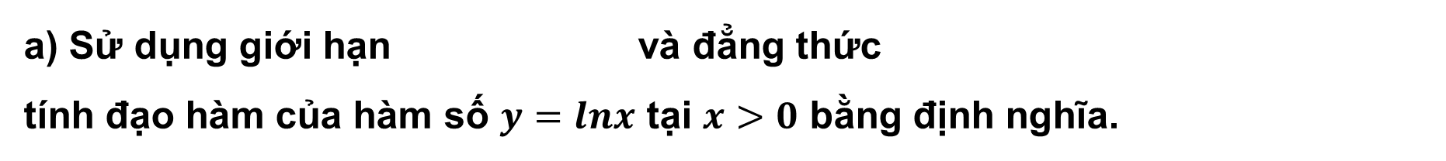
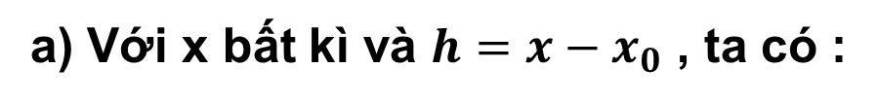
4 . ĐẠO HÀM CỦA HÀM SỐ MŨ VÀ HÀM SỐ LÔGARIT .
c) Đạo hàm của hàm số lôgarit.
Xây dựng công thức tính đạo hàm của hàm số lôgarit .
a) Sử dụng giới hạn và đẳng thức
tính đạo hàm của hàm số $y=lnx$ tại $x>0$ bằng định nghĩa.
b) Sử dụng đẳng thức , tính đạo hàm của $y=\log_{a}x$
a) Với x bất kì và $h=x−x_{0}$ , ta có :
b) Ta có :

Slide 42

4 . ĐẠO HÀM CỦA HÀM SỐ MŨ VÀ HÀM SỐ LÔGARIT .
c) Đạo hàm của hàm số lôgarit.
Hàm số $y=lnx$ có đạo hàm trên khoảng $(0;+∞)$ và
Đối với hàm hợp $y=$lnu , với $u=u(x)$ , ta có :
Hàm số $y=\log_{a}x$ có đạo hàm trên khoảng $(0;+∞)$ và
Đối với hàm hợp $y=\log_{a}u$ , với $u=u(x)$ , ta có :
Chú ý : Với $x<0$, ta có :

Slide 43
4 . ĐẠO HÀM CỦA HÀM SỐ MŨ VÀ HÀM SỐ LÔGARIT .
10
Tính đạo hàm của hàm số
Vì $x^{2}+1>0$ với mọi x nên hàm số xác định trên R

Slide 44
4 . ĐẠO HÀM CỦA HÀM SỐ MŨ VÀ HÀM SỐ LÔGARIT .
7
Tính đạo hàm của hàm số :
Vì $2x−1>0⇒x>\frac{1}{2}$ nên hàm số xác định trên $\left(\frac{1}{2};+∞\right)$

Slide 45
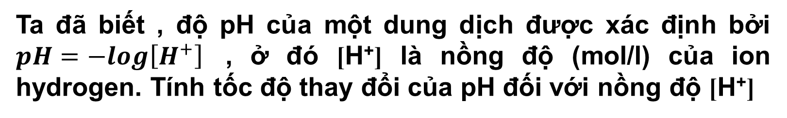
4 . ĐẠO HÀM CỦA HÀM SỐ MŨ VÀ HÀM SỐ LÔGARIT .
Ta đã biết , độ pH của một dung dịch được xác định bởi
$pH=−log\left[H^{+}\right]$ , ở đó [H⁺] là nồng độ (mol/l) của ion hydrogen. Tính tốc độ thay đổi của pH đối với nồng độ [H⁺]
2
Ta có :
Vậy tốc độ thay đổi của pH đối với nồng độ [H⁺] là

Slide 46

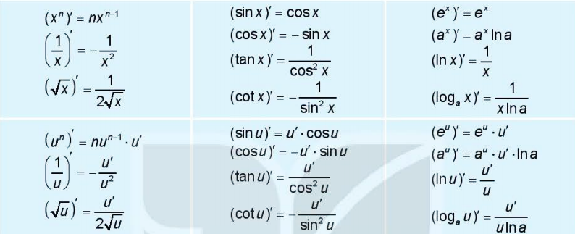

Slide 47



Slide 48

9.6
Tính đạo hàm của các hàm số sau :

Slide 49
9.7
Tính đạo hàm của các hàm số sau :

Slide 50
Tính đạo hàm của các hàm số sau :
9.8

Slide 51
Tính đạo hàm của các hàm số sau :
9.8

Slide 52
Tính đạo hàm của các hàm số sau :
9.9

Slide 53

9.10
Cho hàm số
Chứng minh rằng $\left|f′(x)\right|≤6$ với mọi $x$
Vì
Vậy $\left|f′(x)\right|≤6$ với mọi $x$

Slide 54
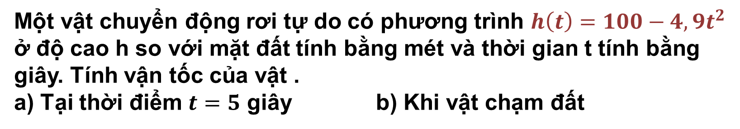
Một vật chuyển động rơi tự do có phương trình $h\left(t\right)=100−4,9t^{2}$ ở độ cao h so với mặt đất tính bằng mét và thời gian t tính bằng giây. Tính vận tốc của vật .
a) Tại thời điểm $t=5$ giây b) Khi vật chạm đất
9.11
Ta có :
Vậy vận tốc của vật tại thời điểm t = 5 giây là 49 m/s.
b) Khi vật chạm đất :
Vậy vận tốc của vật khi vật chạm đất là $−14\sqrt{10} (m/s)$

Slide 55
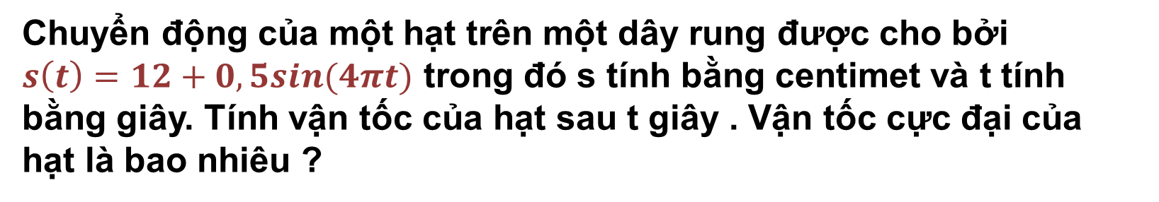
Chuyển động của một hạt trên một dây rung được cho bởi
$s\left(t\right)=12+0,5sin(4πt)$ trong đó s tính bằng centimet và t tính bằng giây. Tính vận tốc của hạt sau t giây . Vận tốc cực đại của hạt là bao nhiêu ?
9.12
Ta có :
Vì
Do đó vận tốc cực đại của hạt là $2π$ (cm/s)

Slide 56





